Slide 1
Práctica 4 Administración de Sistemas
Paloma Pérez de Madrid Laguna - http

Slide 2
Notas
Cuidado con el AuthGroupFile /dev/null → puede fallar en Ubuntu. Para que esa directiva funcione necesitas el módulo de apache auth_groupfile [No la vamos a usar en esta práctica]
/ect/apache2
Acuérdate de cambiar → ports.con y DirectoryIndex
Directorios bajo el directorio /var/projects, que servirán de punto de entrada para nuestros servidores virtuales (ubicados en /var/projects/server1, /var/projects/server2, /var/projects/miempresa.com, /var/projects/otraempresa.com, …).

Slide 3
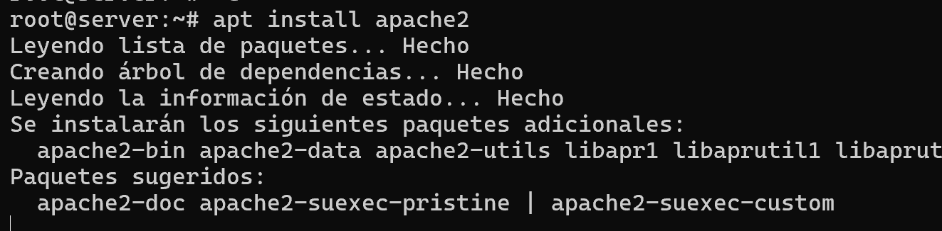
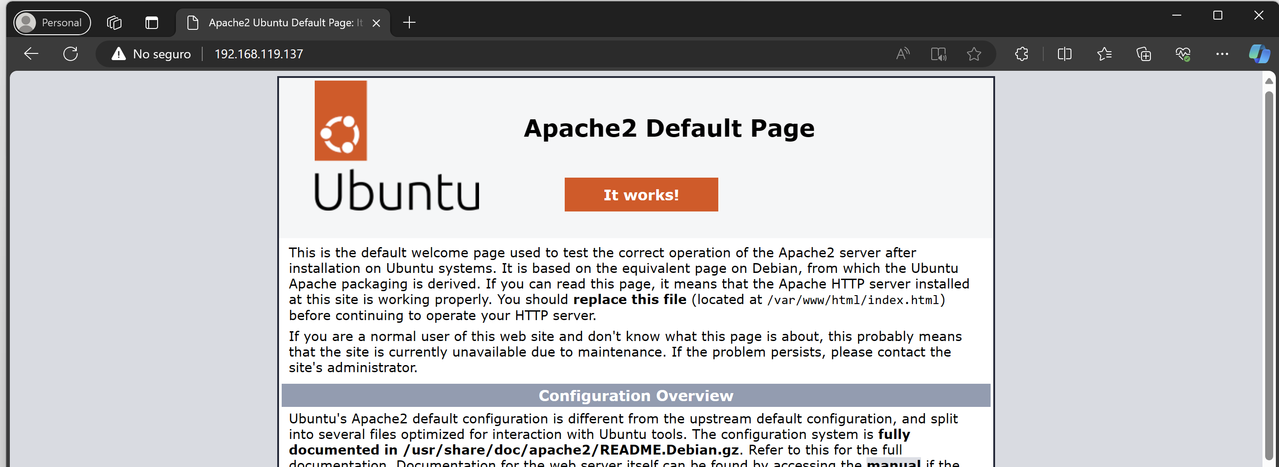
1. Instalar el servidor Apache en una distribución Ubuntu Server 22.
En VM Ubuntu
Verificamos el funcionamiento de Apache buscando la dirección IP de nuestra máquina, apareciendo así la página de bienvenida de Apache

Slide 4
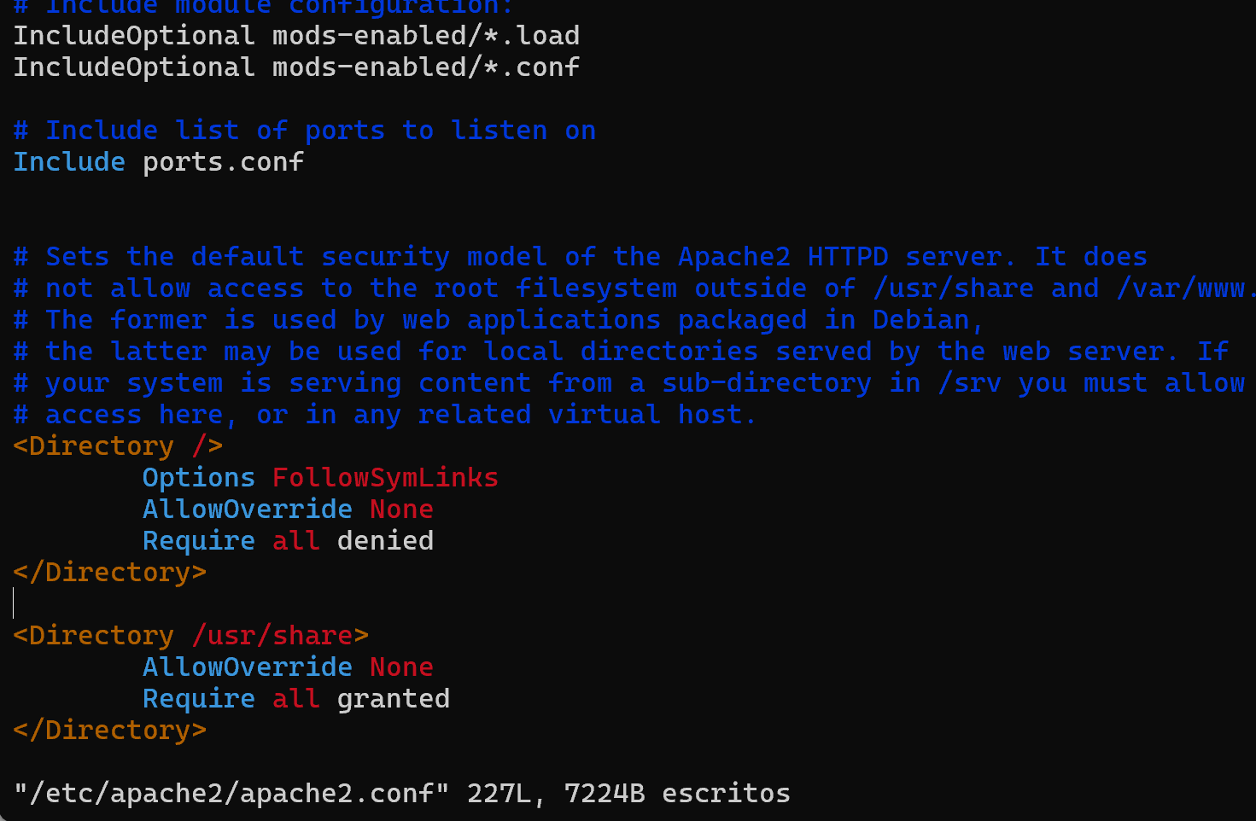
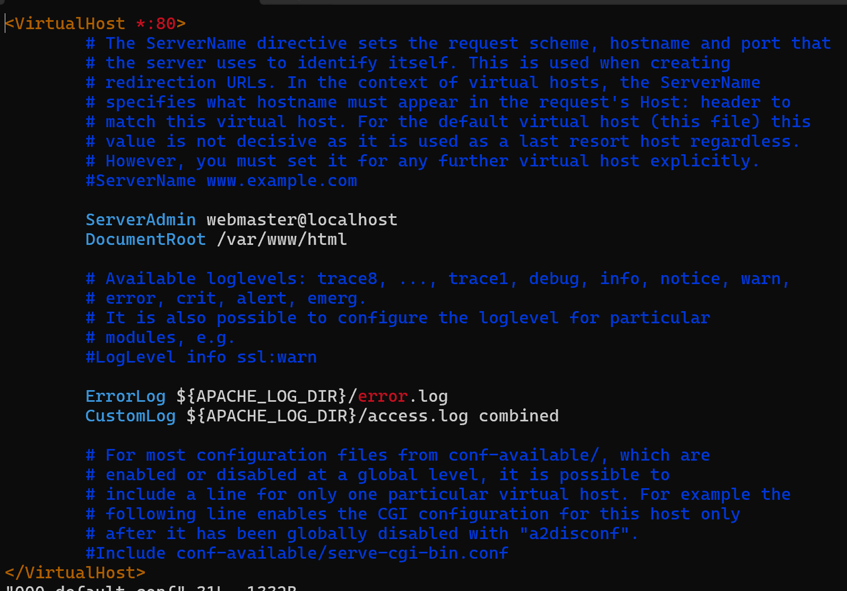
2. Verificar su configuración
Verificar su configuración (archivo apache2.conf y directorios *-enabled) y modificar alguna de sus directivas para comprobar su funcionamiento (establecer uno o varios puertos de escucha, cambiar la página de inicio predeterminada, utilizar la opción indexes en algún subdirectorio y ver su efecto, apuntar con un Alias a otro directorio, usar Redirect para redirigir a otro sitio web, etc).
/etc/apache2/apache2.conf
Directorios *-enabled
Sites-enabled: Archivos de configuración de host virtuales que se procesarán
Ahora mismo solo hay el archivo por defecto:
000-default.conf

Slide 5
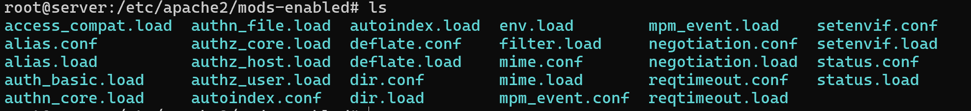
2. Verificar su configuración
Directorios *-enabled
mods-enabled: configuraciones concretas (autenticación, seguridad, …)
conf-enabled: configuraciones globales que afectan a todos los host virtuales

Slide 6
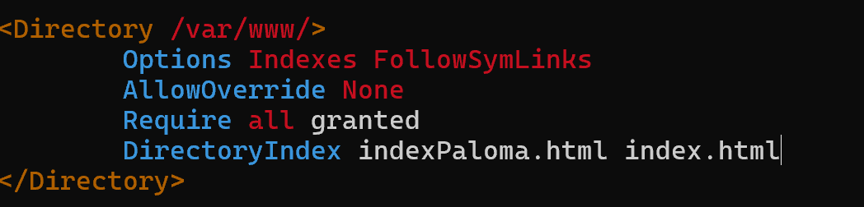

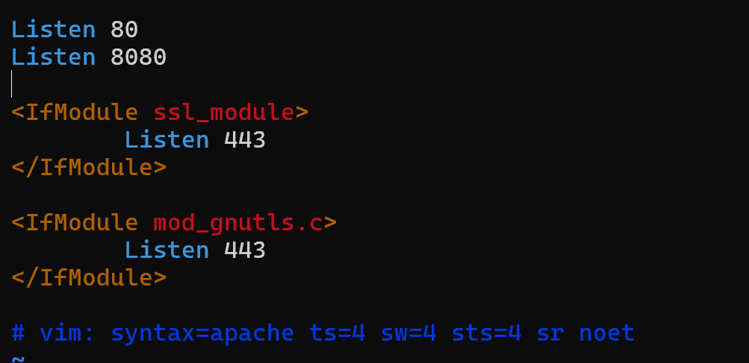
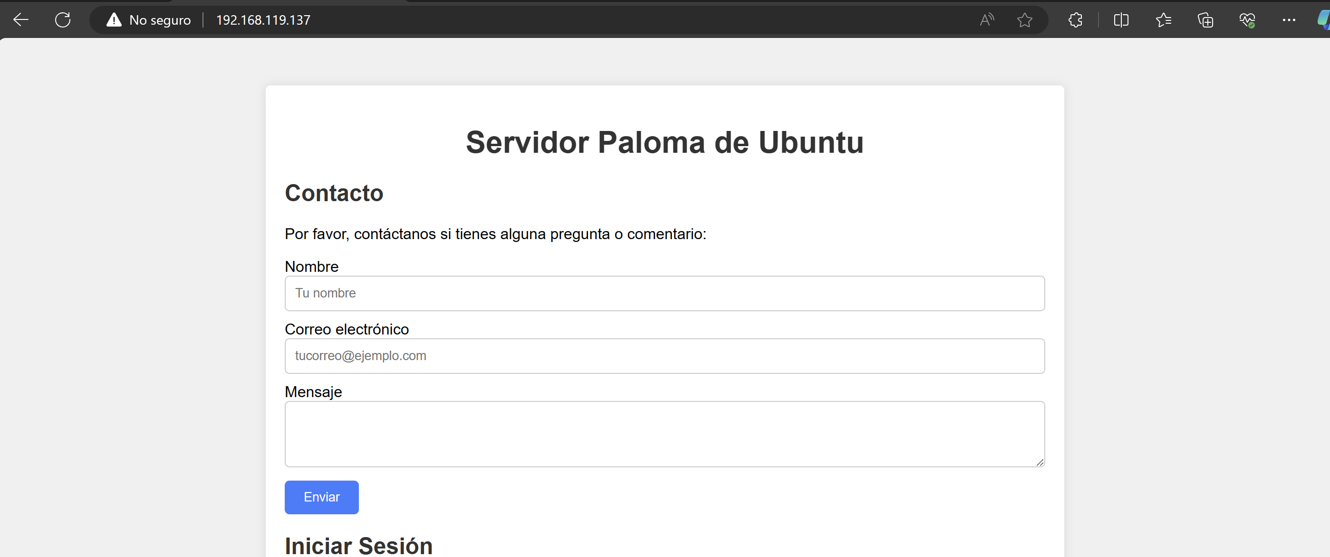
2. Verificar su configuración
Modificación de los archivos de *-enabled
Cambiar Página predeterminada
- Añadimos la directiva DirectoryIndex (primero buscará indexPaloma.html)
Establecer varios puertos de escucha (apache2.conf)
ports.conf → Listen puerto 8080
- Creamos /var/www/html/indexPaloma.html
- Para comprobar que funciona → IP en el navegador de la máquina principal

Slide 7
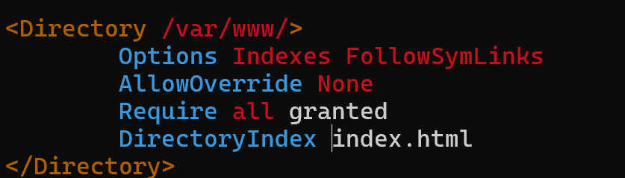
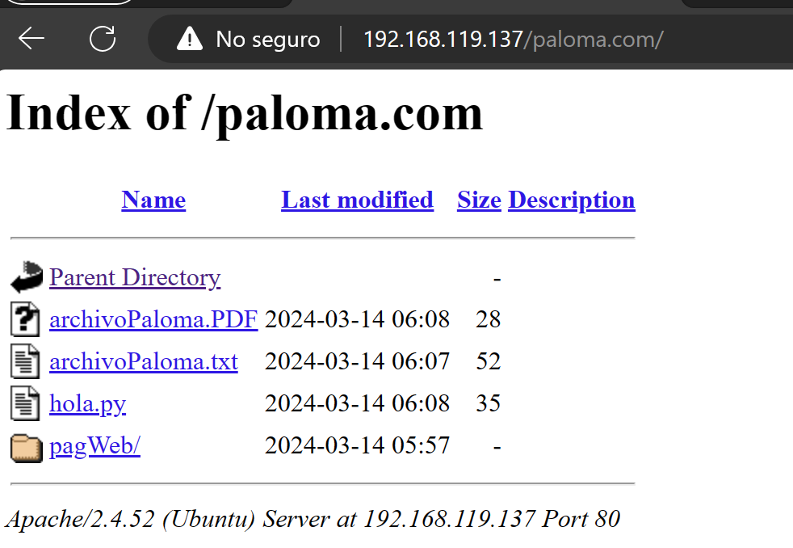
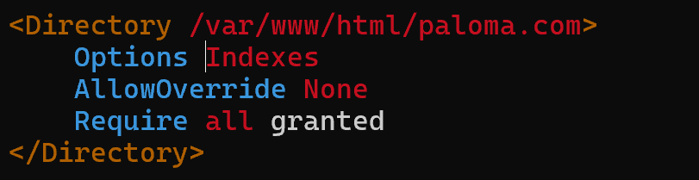
2. Verificar su configuración
Modificación de los archivos de *-enabled
Utilizar opción indexes en algún directorio
Borramos el indexPaloma.html como DirectoryIndex en las directivas superiores
Creamos un subdirectorio /var/www/html/paloma.com/
Creo diferentes archivos (que no sean HTML) para poder hacer un Index.
(los HTML irán en pagWeb)
Creamos una directiva en apache2.conf de paloma.com

Slide 8
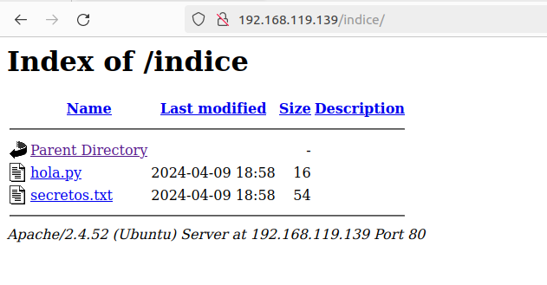
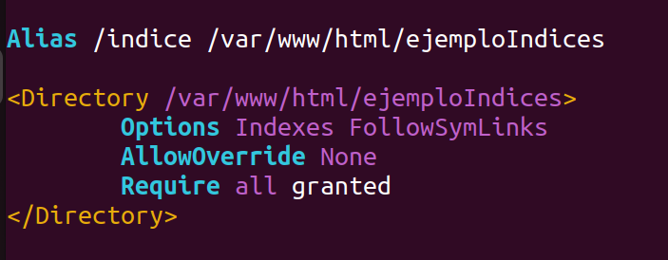
2. Verificar su configuración
Alias /ejemplo /ruta/al/directorio
/etc/apache2/apache2.conf

Slide 9
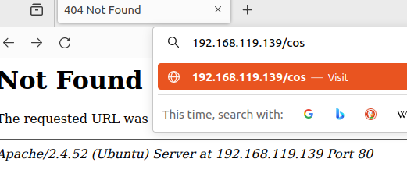

2. Verificar su configuración
Redirect /ejemplo https://ejemplo.com
/etc/apache2/apache2.conf

Slide 10
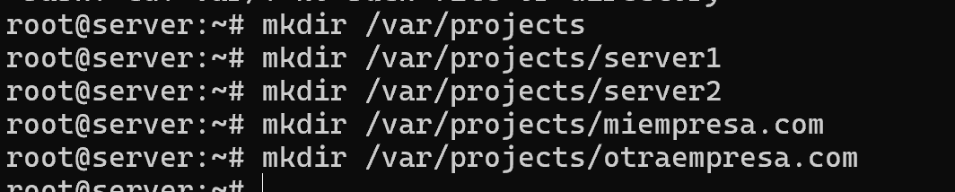


3. configuración de servidores virtuales
Crear varios directorios bajo el directorio /var/projects, que servirán de punto de entrada para nuestros servidores virtuales (ubicados en /var/projects/server1, /var/projects/server2, /var/projects/miempresa.com, /var/projects/otraempresa.com, …). Añadir en estos directorios al menos una página de inicio (index.html) con algún texto significativo (“Servidor de miempresa.com”, “Servidor web 1”, …).

Slide 11
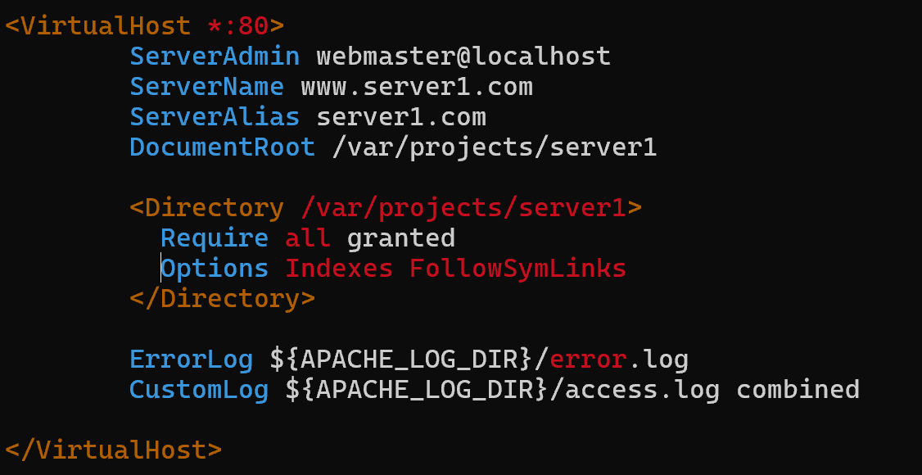
3. configuración de servidores virtuales
Las tres configuraciones que se indican a continuación pueden realizarse de forma independiente (no es necesario combinarlas).
Nota: Usaremos archivos .conf en sites-available para los servidores virtuales, con enlaces simbólicos desde sites-enabled (a2ensite/a2dissite)
Servidores virtuales basados en puerto.
Configurar la escucha del servidor web en tres puertos (80, 2020 y 2080). Cada uno de ellos permitirá acceder a un servidor virtual diferente (los puntos de entrada que hemos creado previamente). El primero de ellos (en el puerto 80) puede utilizar la configuración del servidor principal. Los otros tendrán que configurarse como servidores virtuales.
Creamos archivos serverX.conf en /etc/apache2/sites-available
server1.conf → copiamos el archivo de 000-default.conf y le pasamos la configuración de server1 (nuestro servidor principal)
Notes:
<VirtualHost *:80>
ServerName www.server1.com
ServerAlias server1.com
DocumentRoot /var/projects/server1
<Directory /var/projects/server1>
Require all granted
Options FollowSymLinks
</Directory>
ErrorLog ${APACHE_LOG_DIR}/error.log
CustomLog ${APACHE_LOG_DIR}/access.log combined
</VirtualHost>

Slide 12
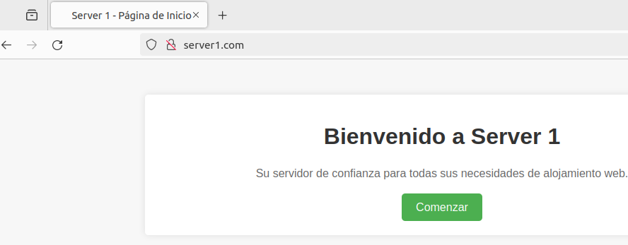
3. configuración de servidores virtuales
Comprobar que funciona desde la terminal
sudo nano /etc/hosts
127.0.0.1 www.server1.com
127.0.0.1 server1.com
Notes:
<VirtualHost *:80>
ServerName www.server1.com
ServerAlias server1.com
DocumentRoot /var/projects/server1
<Directory /var/projects/server1>
Require all granted
Options FollowSymLinks
</Directory>
ErrorLog ${APACHE_LOG_DIR}/error.log
CustomLog ${APACHE_LOG_DIR}/access.log combined
</VirtualHost>

Slide 13
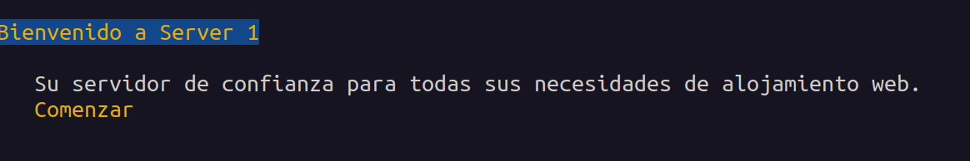
3. configuración de servidores virtuales
Comprobar que funciona desde la terminal
sudo apt-get install lynx
sudo yum install lynx
lynx www.server1.com

Slide 14
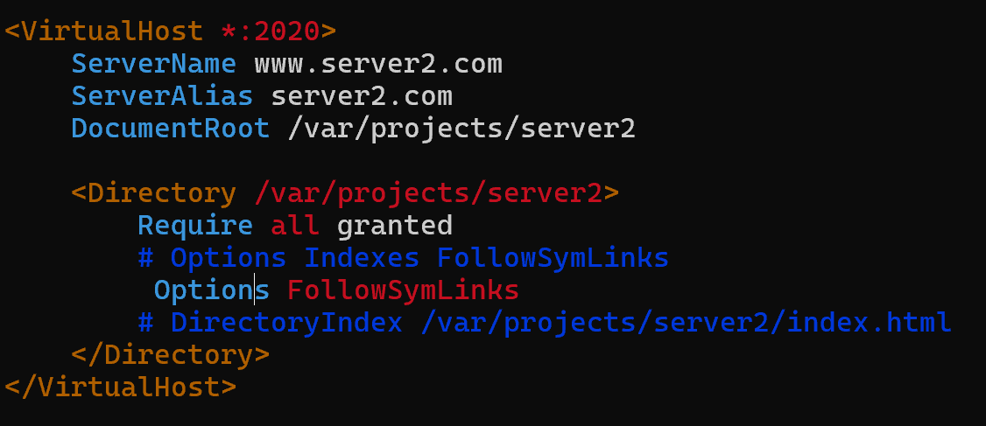
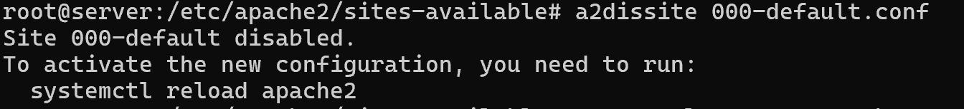
3. configuración de servidores virtuales
Las tres configuraciones que se indican a continuación pueden realizarse de forma independiente (no es necesario combinarlas).
Nota: Usaremos archivos .conf en sites-available para los servidores virtuales, con enlaces simbólicos desde sites-enabled (a2ensite/a2dissite)
Servidores virtuales basados en puerto.
En ambos casos hemos añadidos las directivas Require y Options
Require all granted → permite que cualquier usuario tenga acceso completo al directorio y a sus archivos sin ninguna restricción adicional
FollowSymLinks → permite que Apache siga enlaces simbólicos dentro del directorio especificado. (importante para poder crear un enlace simbólico a la carpeta site-enable
Creamos archivos serverX.conf en /etc/apache2/sites-available
server2conf
Desactivamos archivo de configuración predeterminado

Slide 15
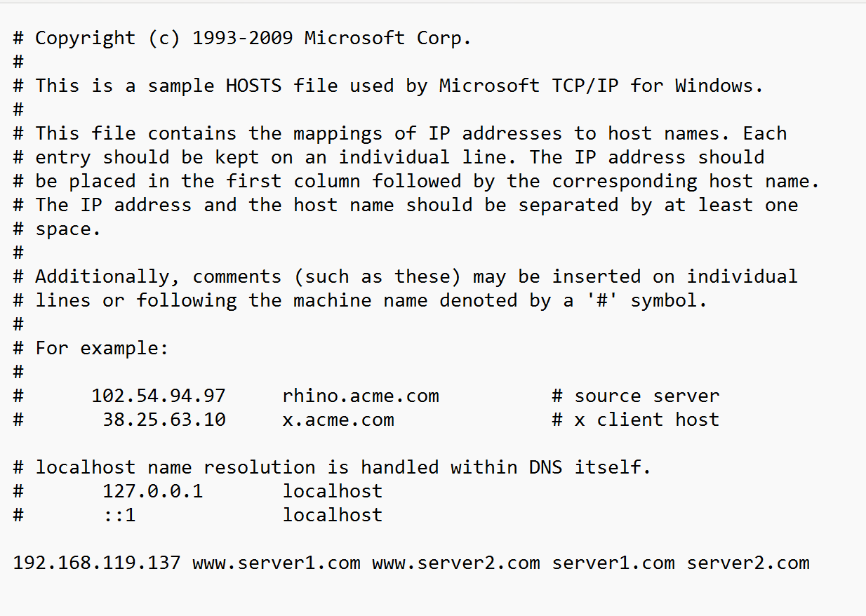
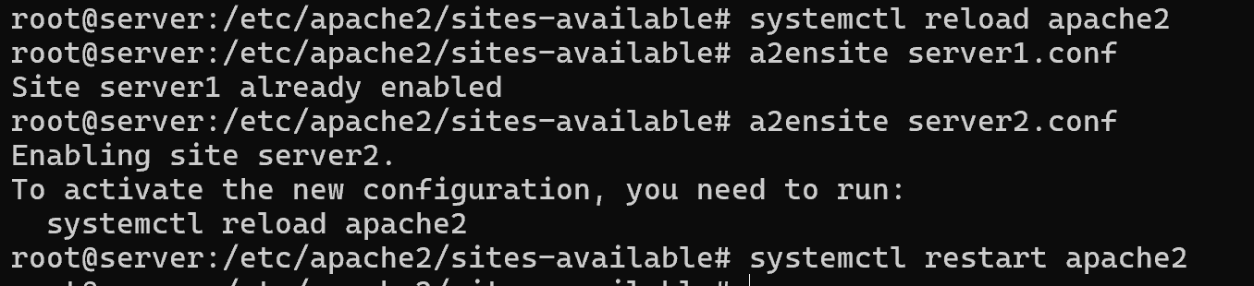
3. configuración de servidores virtuales
Las tres configuraciones que se indican a continuación pueden realizarse de forma independiente (no es necesario combinarlas).
Nota: Usaremos archivos .conf en sites-available para los servidores virtuales, con enlaces simbólicos desde sites-enabled (a2ensite/a2dissite)
Servidores virtuales basados en puerto
Creamos los enlaces a site-enable
Para comprobar su funcionamiento desde la máquina principal (Windows), debemos añadir desde el modo administración la IP de nuestra máquina y añadir los host que acabamos de crear

Slide 16
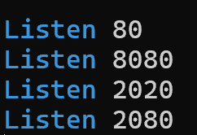
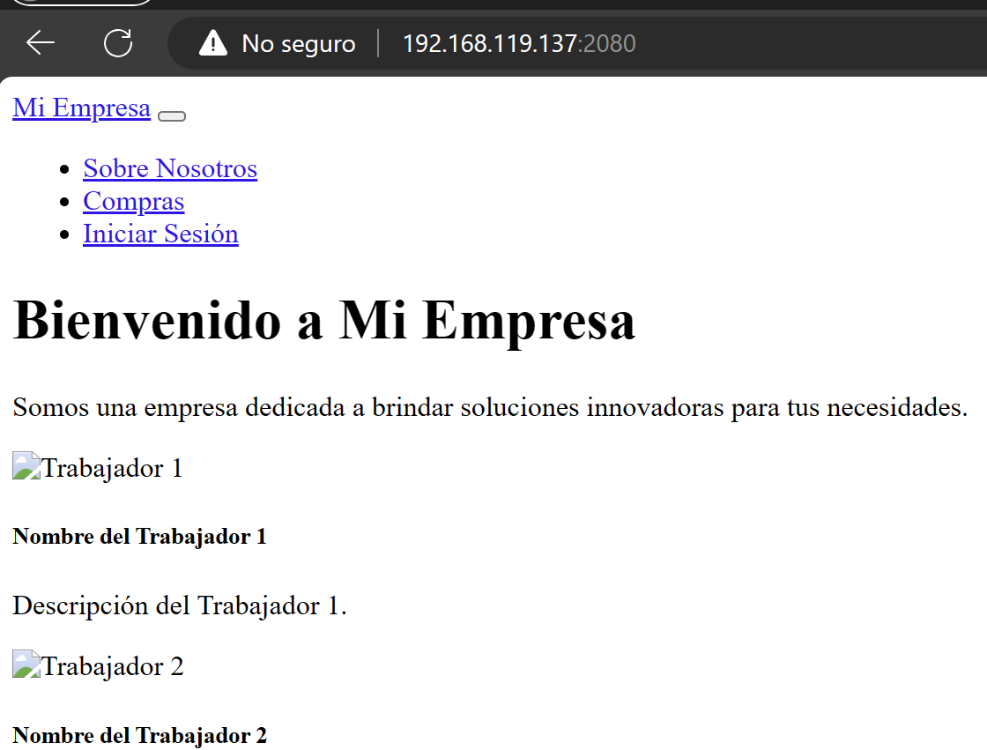
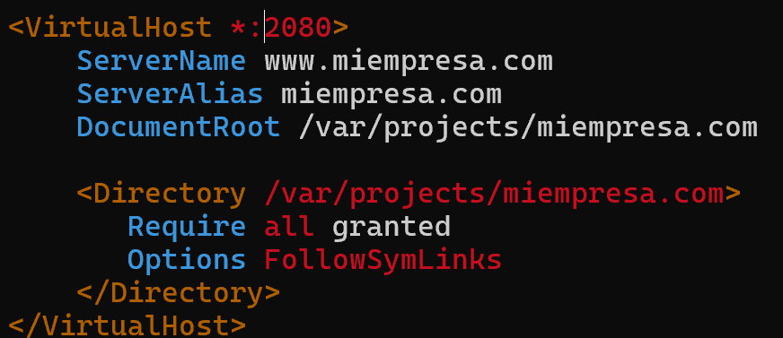
3. configuración de servidores virtuales
Las tres configuraciones que se indican a continuación pueden realizarse de forma independiente (no es necesario combinarlas).
Nota: Usaremos archivos .conf en sites-available para los servidores virtuales, con enlaces simbólicos desde sites-enabled (a2ensite/a2dissite)
Servidores virtuales basados en puerto
En /etc/apache2/ports.conf indicamos que también escuche el puerto del servidor2
Tercer Servidor (miempresa.com) :
Notes:
<VirtualHost *:2080>
ServerName www.miempresa.com
ServerAlias miempresa.com
DocumentRoot /var/projects/miempresa.com
<Directory /var/projects/miempresa.com>
Require all granted
Options FollowSymLinks
</Directory>
</VirtualHost>

Slide 17
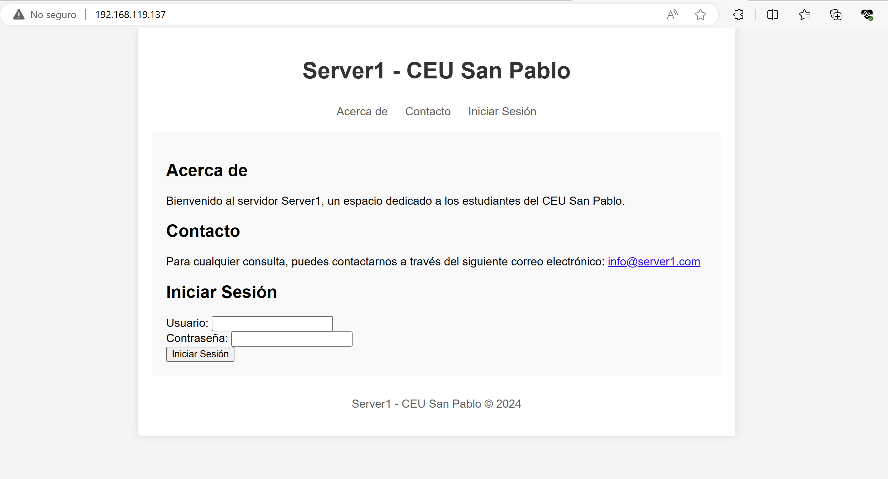

Slide 18
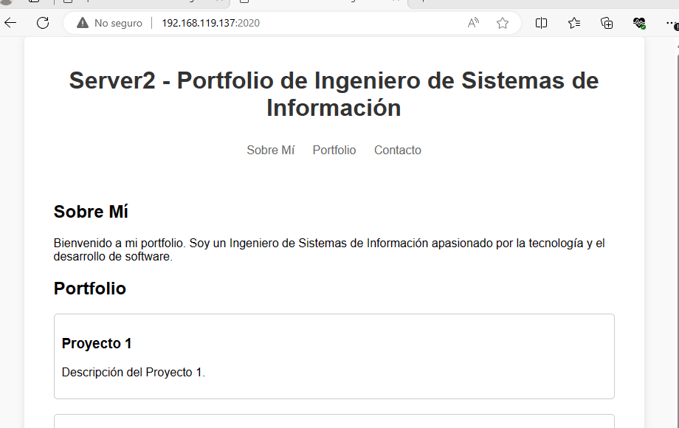
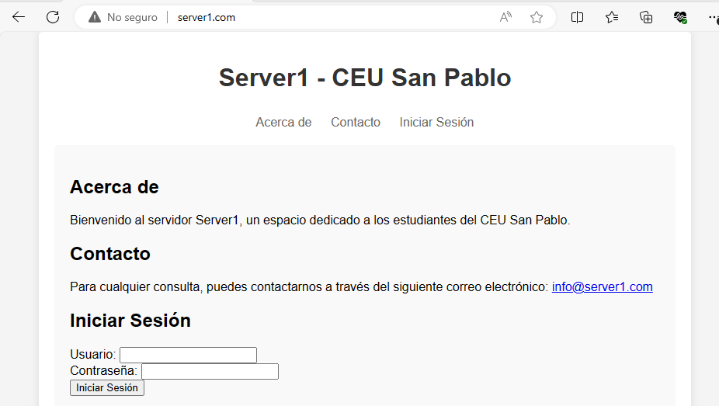
3. configuración de servidores virtuales
Las tres configuraciones que se indican a continuación pueden realizarse de forma independiente (no es necesario combinarlas).
Nota: Usaremos archivos .conf en sites-available para los servidores virtuales, con enlaces simbólicos desde sites-enabled (a2ensite/a2dissite)
Servidores virtuales basados en puerto

Slide 19
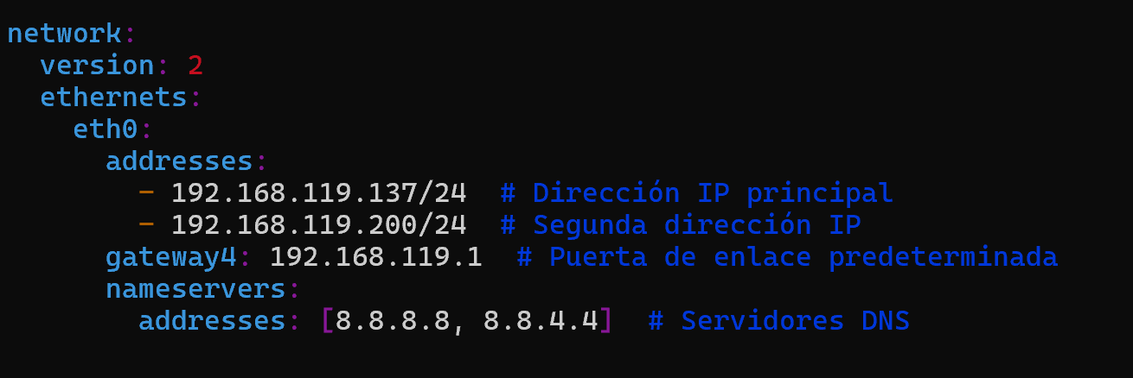
3. configuración de servidores virtuales
Las tres configuraciones que se indican a continuación pueden realizarse de forma independiente (no es necesario combinarlas).
Nota: Usaremos archivos .conf en sites-available para los servidores virtuales, con enlaces simbólicos desde sites-enabled (a2ensite/a2dissite)
Servidores virtuales basados en dirección IP.
Asocie una segunda dirección IP al interface eth0 de su equipo. Verifique con un comando ping lanzado desde el exterior que la nueva dirección IP está visible en la red. A continuación, configure un servidor virtual asociado a la nueva dirección IP (use como punto de entrada uno de los directorios creados previamente). Los accesos por la dirección inicial seguirán siendo atendidos por el servidor principal. En ambos casos se utilizará el puerto 80

Slide 20
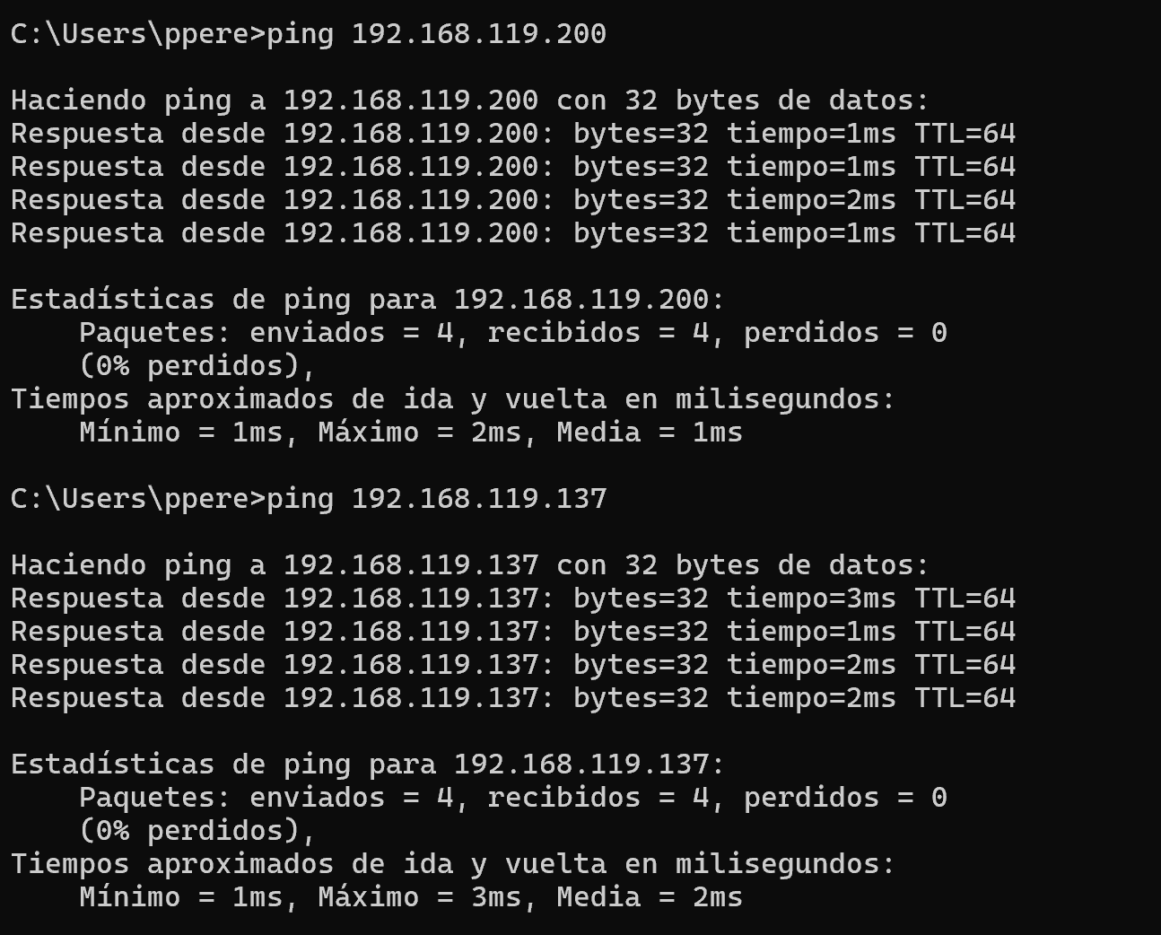
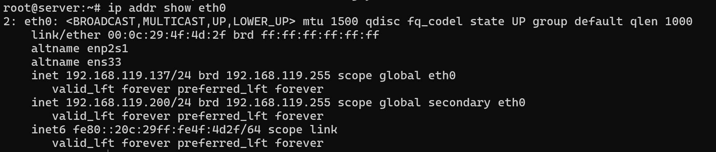
3. configuración de servidores virtuales
Las tres configuraciones que se indican a continuación pueden realizarse de forma independiente (no es necesario combinarlas).
Nota: Usaremos archivos .conf en sites-available para los servidores virtuales, con enlaces simbólicos desde sites-enabled (a2ensite/a2dissite)
Máquina Principal (Windows, exterior)
Verifique con un comando ping lanzado desde el exterior que la nueva dirección IP está visible en la red
Máquina Ubuntu

Slide 21
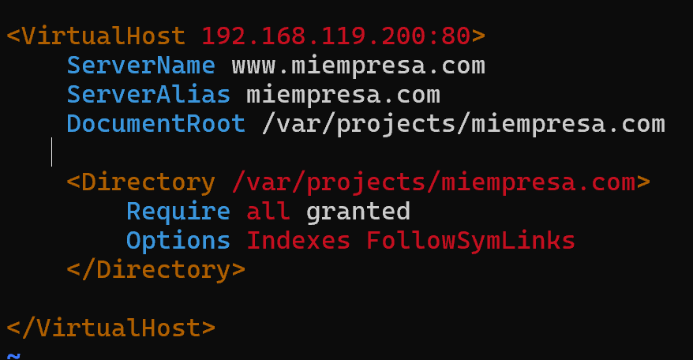
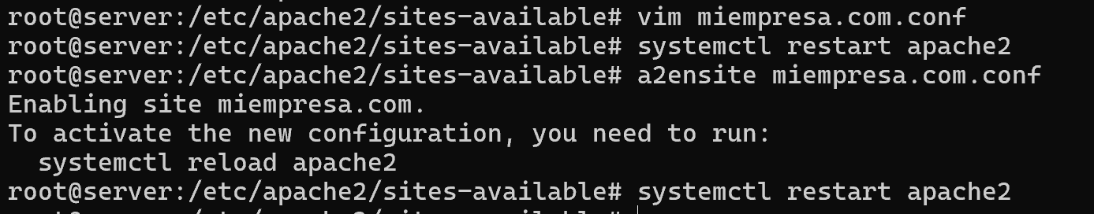
3. configuración de servidores virtuales
Las tres configuraciones que se indican a continuación pueden realizarse de forma independiente (no es necesario combinarlas).
A continuación, configure un servidor virtual asociado a la nueva dirección IP (use como punto de entrada uno de los directorios creados previamente). Los accesos por la dirección inicial seguirán siendo atendidos por el servidor principal. En ambos casos se utilizará el puerto 80
/etc/apache2/sites-available/miempresa.com.conf
(Lo añadimos al archivo hosts de Windows)

Slide 22
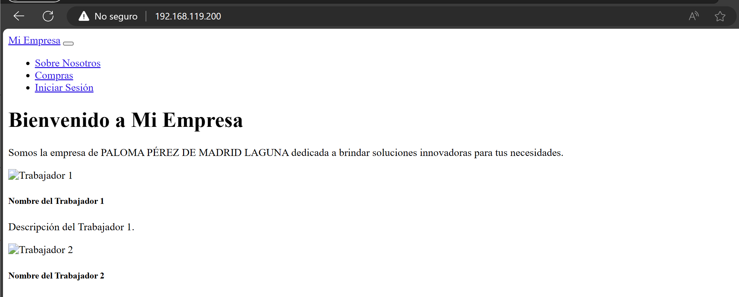
3. configuración de servidores virtuales
Las tres configuraciones que se indican a continuación pueden realizarse de forma independiente (no es necesario combinarlas).
Nota: Usaremos archivos .conf en sites-available para los servidores virtuales, con enlaces simbólicos desde sites-enabled (a2ensite/a2dissite)
192.168.119.200:80 , comprobación de miempresa.com mediante la IP

Slide 23
3. configuración de servidores virtuales
Las tres configuraciones que se indican a continuación pueden realizarse de forma independiente (no es necesario combinarlas).
Servidores virtuales basados en nombres.
Ahora todas las peticiones se recibirán por la dirección IP principal y el puerto 80. Las peticiones dirigidas a miempresa.com (puede ir o no precedido por www.) utilizarán como punto de entrada el directorio /var/projects/miempresa.com, y lo mismo para las dirigidas a otraempresa.com (a su directorio asociado). Si se reciben peticiones dirigidas a otros dominios, o a través de la dirección IP principal, se devolverá una página en blanco.

Slide 24
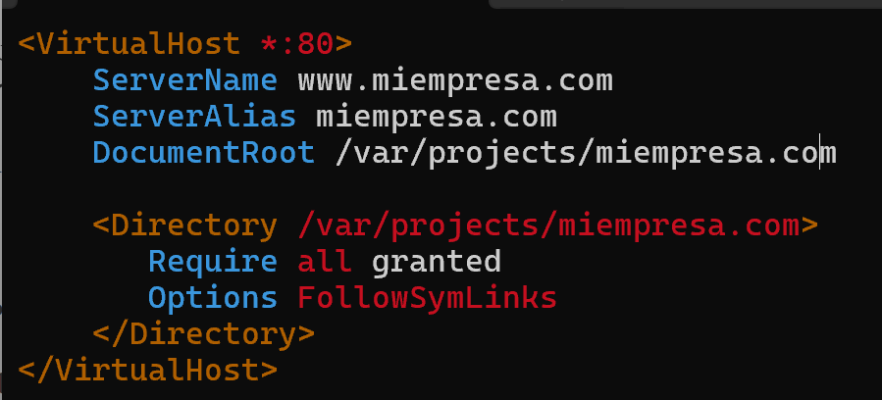
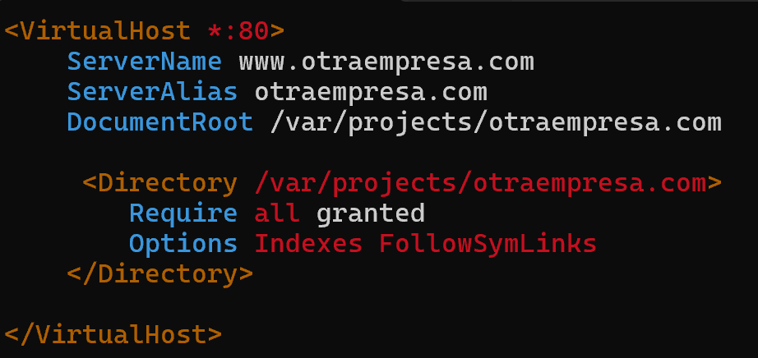
3. configuración de servidores virtuales
Las tres configuraciones que se indican a continuación pueden realizarse de forma independiente (no es necesario combinarlas).
Servidores virtuales basados en nombres.
/etc/apache2/sites-available/miempresa.com.conf
/etc/apache2/sites-available/otraempresa.com.conf

Slide 25
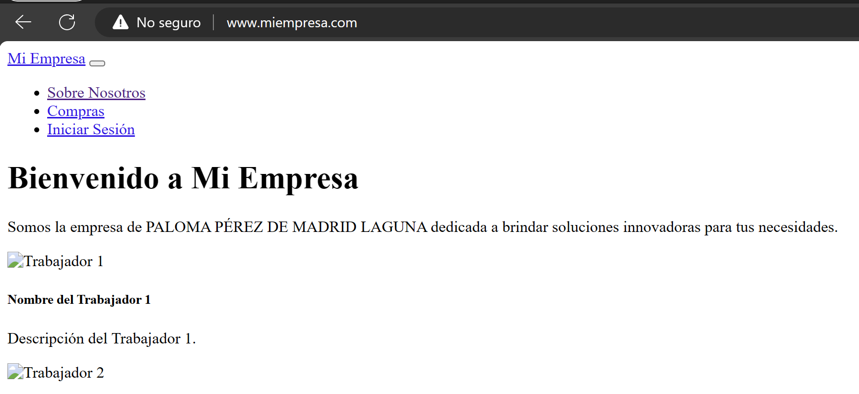
3. configuración de servidores virtuales
Las tres configuraciones que se indican a continuación pueden realizarse de forma independiente (no es necesario combinarlas).
Servidores virtuales basados en nombres

Slide 26

3. configuración de servidores virtuales
Las tres configuraciones que se indican a continuación pueden realizarse de forma independiente (no es necesario combinarlas).
Servidores virtuales basados en nombres.

Slide 27
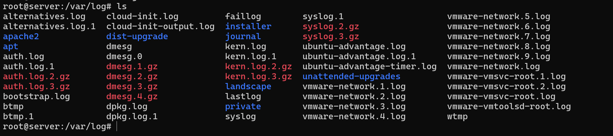
4. Registro de accesos al servidor (logs)
Estudiar el formato de las directivas LogFormat, CustomLog, ErrorLog y LogLevel. Almacenar de forma independiente los archivos de logs del servidor virtual empresa.com configurado en el apartado anterior, y verificar la función de alguna de las opciones de LogFormat.
Log Files - Apache HTTP Server Version 2.4
LogFormat: Define el formato del registro de acceso.
CustomLog: Especifica la ubicación y el formato del registro de acceso personalizado.
ErrorLog: Define la ubicación del archivo de registro de errores.
LogLevel: Define el nivel de detalle de los mensajes de error que se registrarán.
Los logs se encuentran en la carpeta /var/log

Slide 28
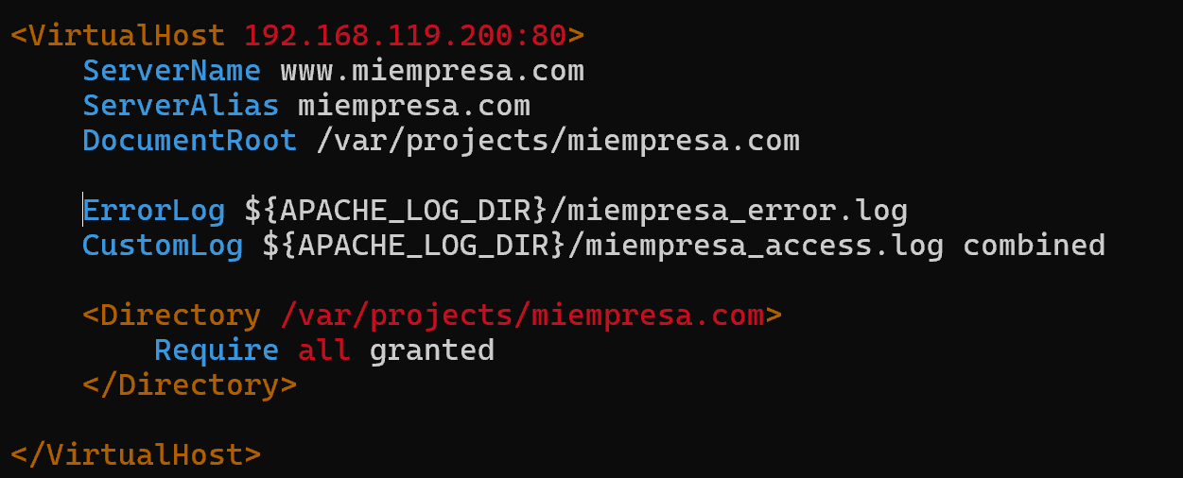
4. Registro de accesos al servidor (logs)
Estudiar el formato de las directivas LogFormat, CustomLog, ErrorLog y LogLevel. Almacenar de forma independiente los archivos de logs del servidor virtual empresa.com configurado en el apartado anterior, y verificar la función de alguna de las opciones de LogFormat.
Almacenamiento de archivos de logs de empresa.com
ErrorLog → log donde guarda los errores
CustomLog → define el archivo de registro de acceso personalizado para el servidor virtual especificado.
/etc/apache2/sites-available/miempresa.com.conf

Slide 29
4. Registro de accesos al servidor (logs)
Estudiar el formato de las directivas LogFormat, CustomLog, ErrorLog y LogLevel. Almacenar de forma independiente los archivos de logs del servidor virtual empresa.com configurado en el apartado anterior, y verificar la función de alguna de las opciones de LogFormat.
Almacenamiento de archivos de logs de empresa.com → COMPROBACIÓN
Definir un formato de registro personalizado en el archivo de configuración de miempresa.com
- `%h`: La dirección IP del cliente que hizo la solicitud.
- `%l`: El identificador remoto del cliente, que generalmente es un guion (`-`) para indicar que no está disponible.
- `%u`: El usuario remoto, si está disponible.
- `%t`: La marca de tiempo de la solicitud.
- `\"%r\"`: La línea de solicitud (método, URL y versión de HTTP) entre comillas dobles.
- `%>s`: El código de estado de la respuesta HTTP.
- `%b`: El tamaño de la respuesta en bytes, excluyendo los encabezados.
- `\"%{Referer}i\"`: El referente HTTP entre comillas dobles.
- `\"%{User-Agent}i\"`: El agente de usuario (navegador web) entre comillas dobles.

Slide 30
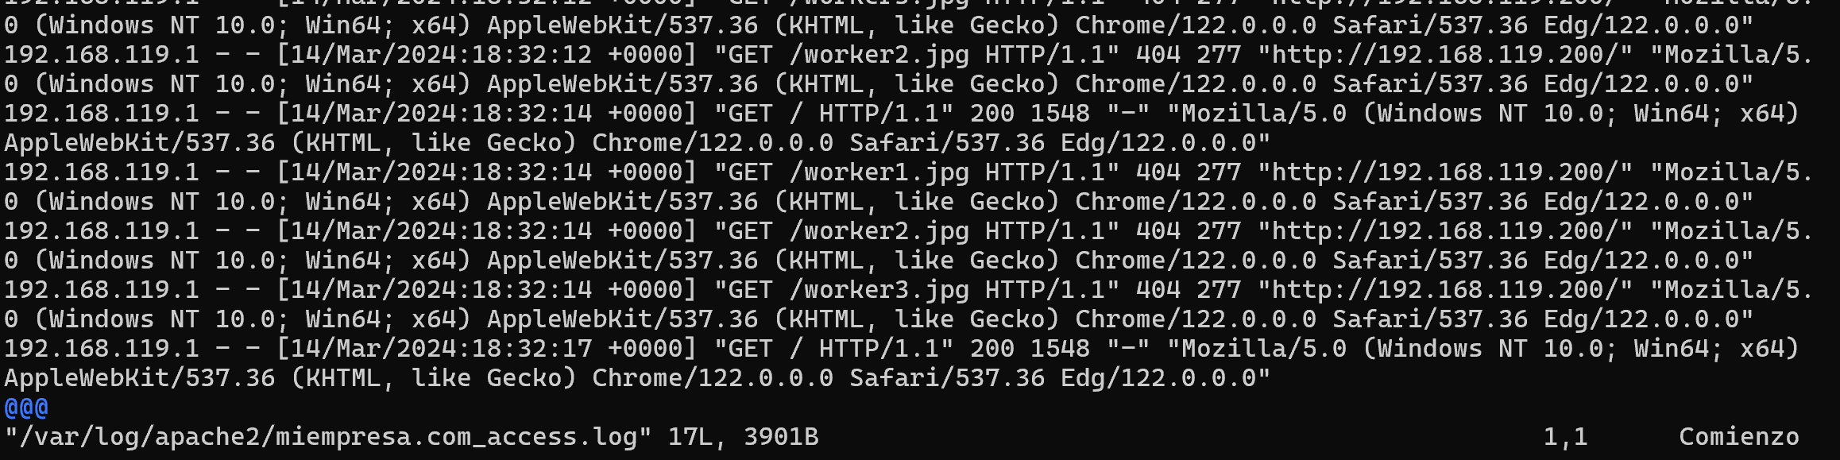
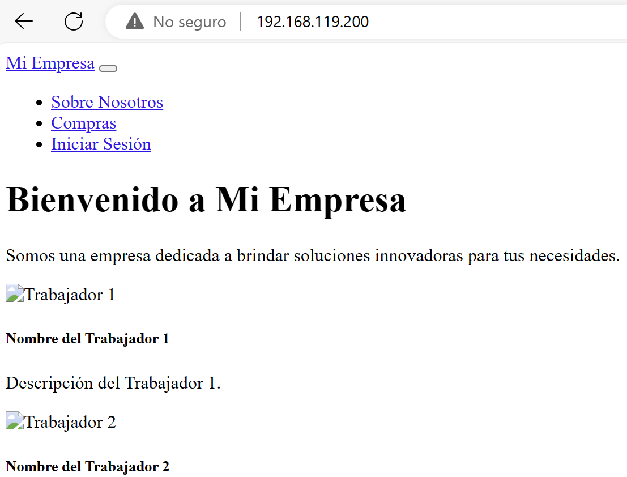
4. Registro de accesos al servidor (logs)
Estudiar el formato de las directivas LogFormat, CustomLog, ErrorLog y LogLevel. Almacenar de forma independiente los archivos de logs del servidor virtual empresa.com configurado en el apartado anterior, y verificar la función de alguna de las opciones de LogFormat.
Almacenamiento de archivos de logs de empresa.com → COMPROBACIÓN
Añadimos la directiva CustomLog → especificar el archivo de registro y el formato personalizado que se utilizará para registrar los eventos de acceso para el servidor virtual asociado a miempresa.com
Buscar miempresa.com o 192.168.119.200 desde otro navegador y comprobar que /var/log/apache2/miempresa.com_Access.log lo registra
vim /var/log/apache2/miempresa.com_access.log

Slide 31
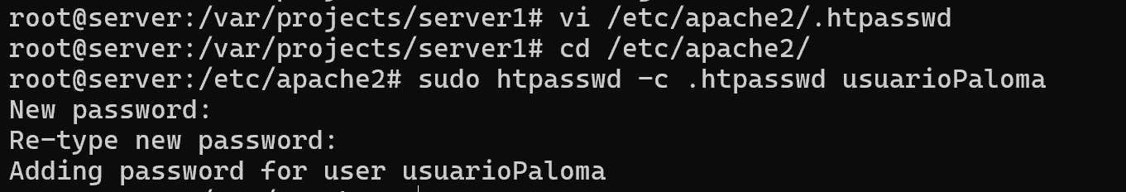
5. Acceso restringido por contraseña
Proteger el directorio seguro que colgará de la raíz del servidor principal (En mi caso, server1). Esté directorio contendrá una página index.html con un mensaje de bienvenida, y será necesario validarse con el usuario alumno, contraseña passceu.
Crear archivo .htpasswd
Creamos la carpeta segura (#mkdir /var/www/server1/seguro)
Creamos un usuario:
Usuario: usuarioPaloma
Contraseña: usuarioPaloma
apt install apache2-utils
yum install httpd-tools
Vi /etc/apache2/.htpasswd
htpasswd .htpasswd ususarioPaloma

Slide 32
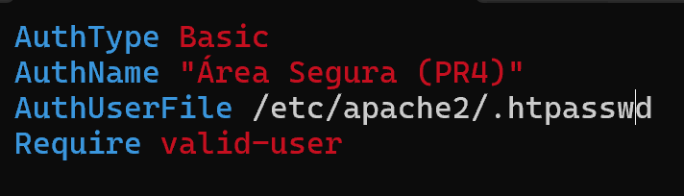
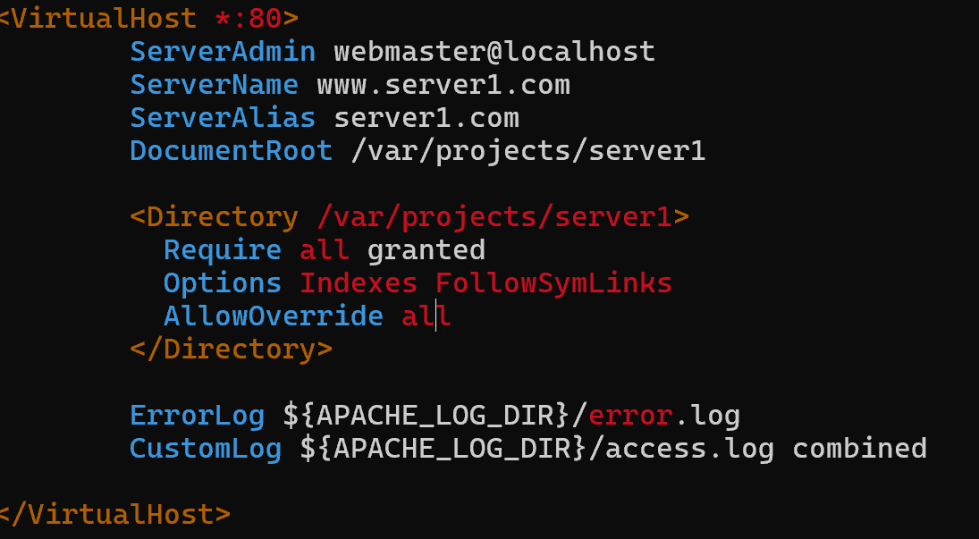
5. Acceso restringido por contraseña
Proteger el directorio seguro que colgará de la raíz del servidor principal (En mi caso, server1). Esté directorio contendrá una página index.html con un mensaje de bienvenida, y será necesario validarse con el usuario alumno, contraseña passceu.
2) Creamos .htaccess en /var/projects/server1/seguro
.htpasswd → en /etc/apache2
.htaccess → en el directorio (/var/projects/…)
3) Añadimos la directiva AllowOverride All en el archivo de configuración de nuestro servidor principal
/etc/apache2/sites-available/server1.conf
Cuando está configurada en None, Apache no permite que se anulen las directivas de configuración en archivos .htaccess, lo que significa que cualquier directiva especificada en un archivo .htaccess será ignorada.
Notes:
AuthType Basic
AuthName "Área Segura"
AuthUserFile /etc/apache2/.htpasswd
Require valid-user
<VirtualHost *:80>
ServerName www.server1.com
ServerAlias server1.com
DocumentRoot /var/projects/server1
<Directory /var/projects/server1>
Require all granted
Options FollowSymLinks
AllowOverride AuthConfig
</Directory>
ErrorLog ${APACHE_LOG_DIR}/error.log
CustomLog ${APACHE_LOG_DIR}/access.log combined
</VirtualHost>

Slide 33
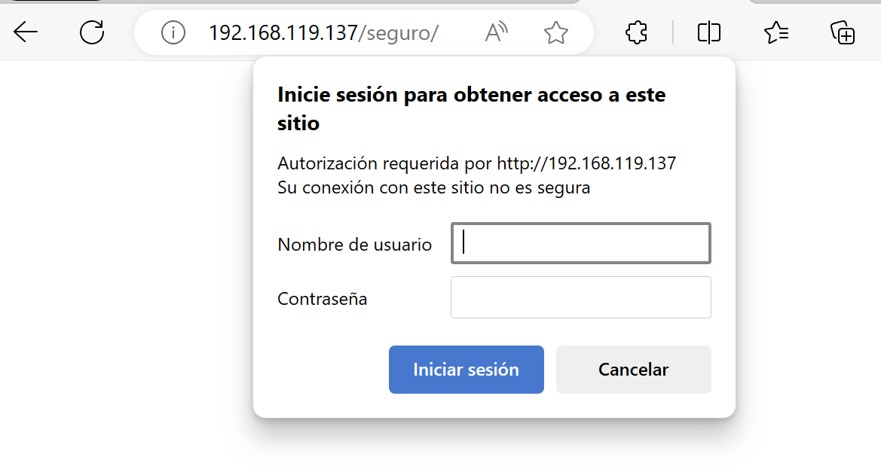

5. Acceso restringido por contraseña
Proteger el directorio seguro que colgará de la raíz del servidor principal (En mi caso, server1). Esté directorio contendrá una página index.html con un mensaje de bienvenida, y será necesario validarse con el usuario alumno, contraseña passceu.
4) Crear un index.html a /var/www/server1/seguro
5) Comprobación

Slide 34
Feedback de teodoro
2. Todo correcto, aunque no se han incluido en la memoria las siguientes directivas u opciones cuyo funcionamiento se pide comprobar: Alias y Redirect. (añadido)
3.c) Todo correcto, aunque no se ha contemplado un servidor predeterminado con una página en blanco que capture cualquier otra petición dirigida a nuestro servidor.
5. Es más conservador usar AllowOverride AuthConfig (la opción All permite añadir cualquier directiva de Apache, no sólo las de autentificación de clientes)

